Slide 1
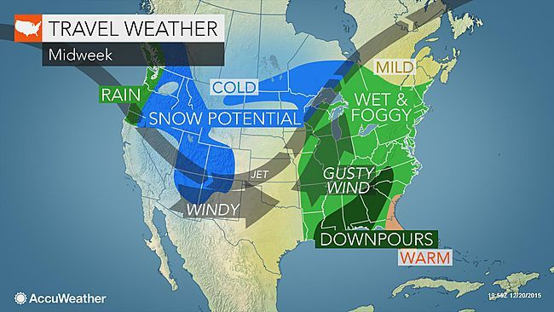
City Weather System

Slide 2
Ý tưởng
Thu thập dữ liệu thời tiết ở các địa điểm du lịch khác nhau
Hiển thị thời tiết hiện tại, lịch sử thay đổi thời tiết lên trang web của hệ thống
Hiển thị thời tiết trực tiếp lên màn hình tại điểm du lịch

Slide 3
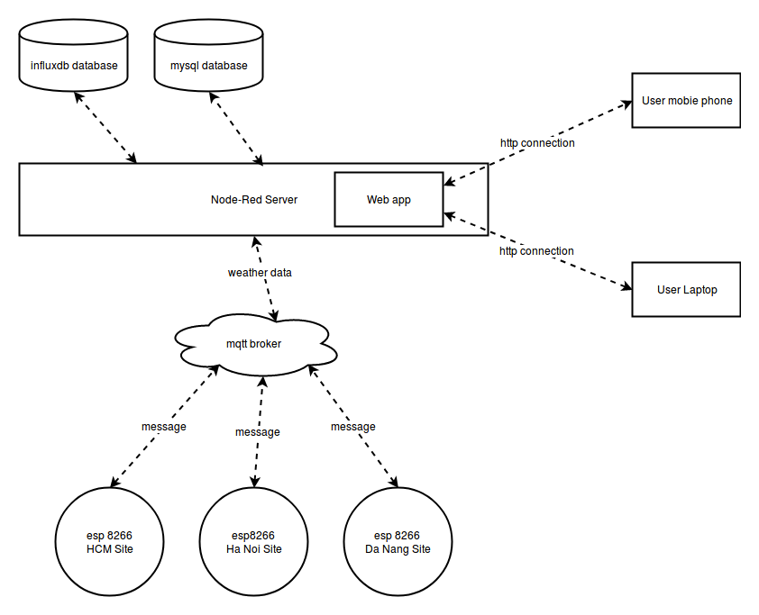
Mô hình hệ thống

Slide 4
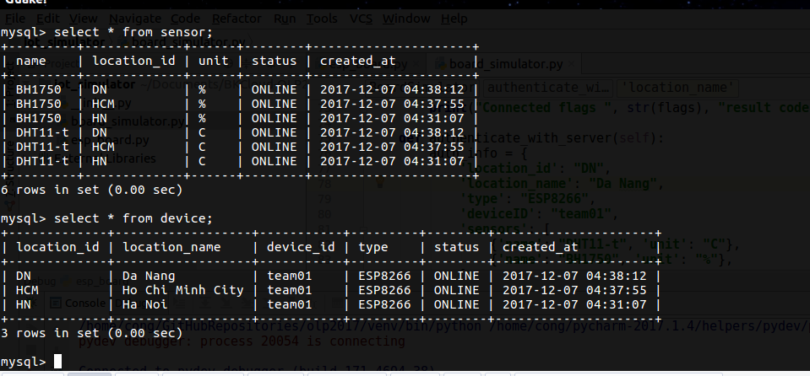
Thiết kế cơ sở dữ liệu

Slide 5
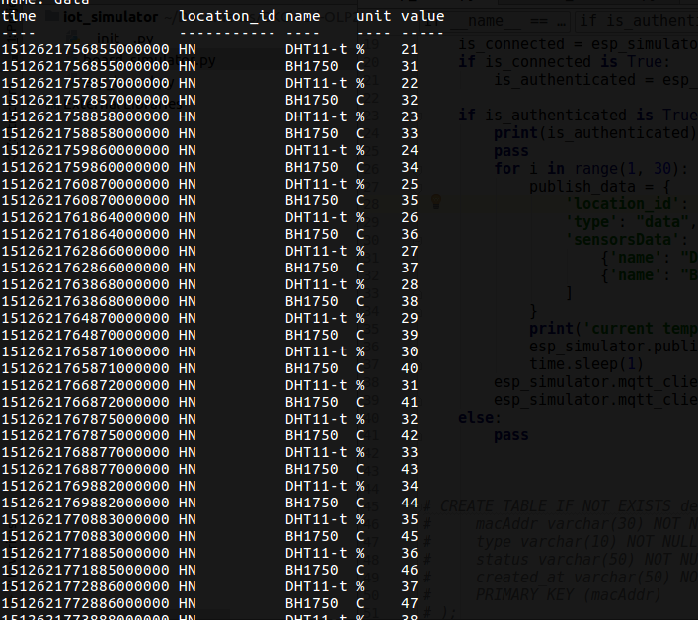
Thiết kế cơ sở dữ liệu

Slide 6
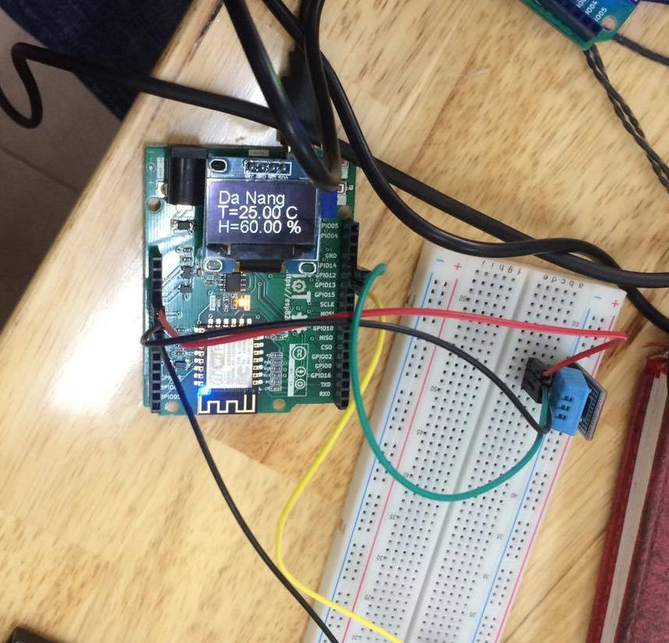
Hiển thị thời tiết trực tiếp tại điểm du lịch

Slide 7
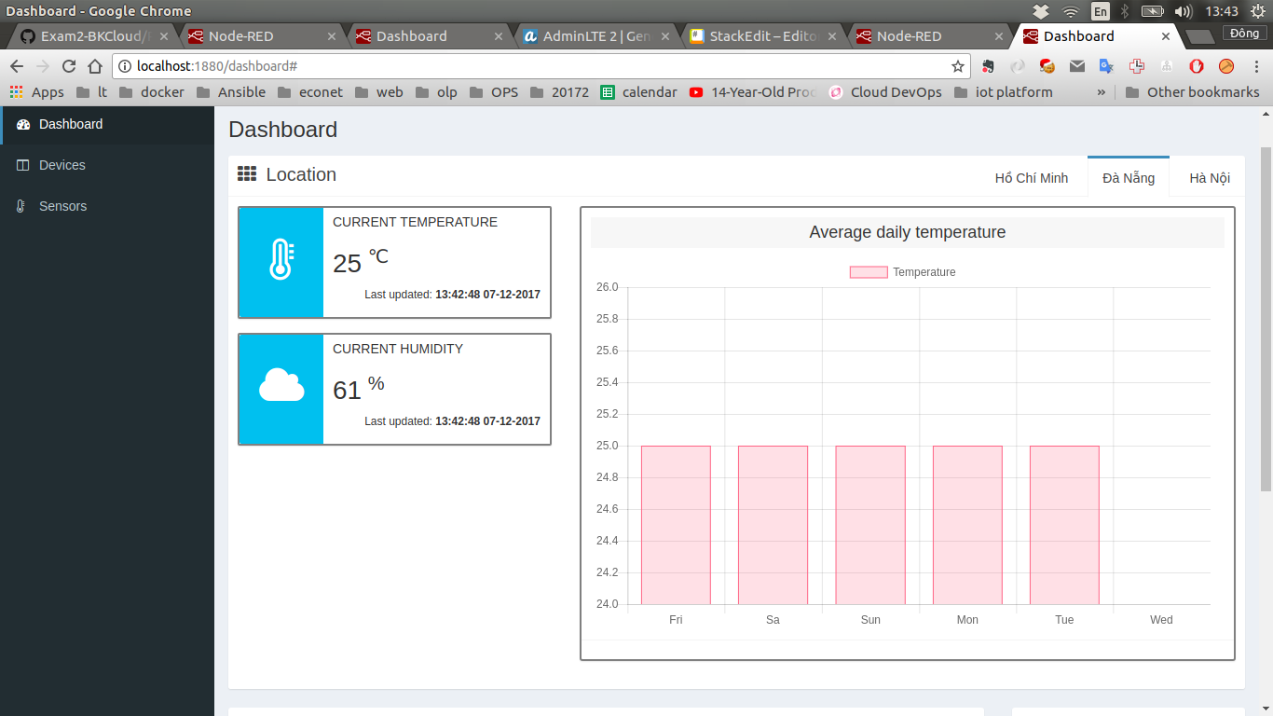
Hiển thị thời tiết ở các điểm du lịch trên web app

